Slide 1
Monitoring WIG Keandalan
HAR Distribusi UP3 Sorong
PT PLN UP3 SORONG
Sorong, November 2026

Slide 2


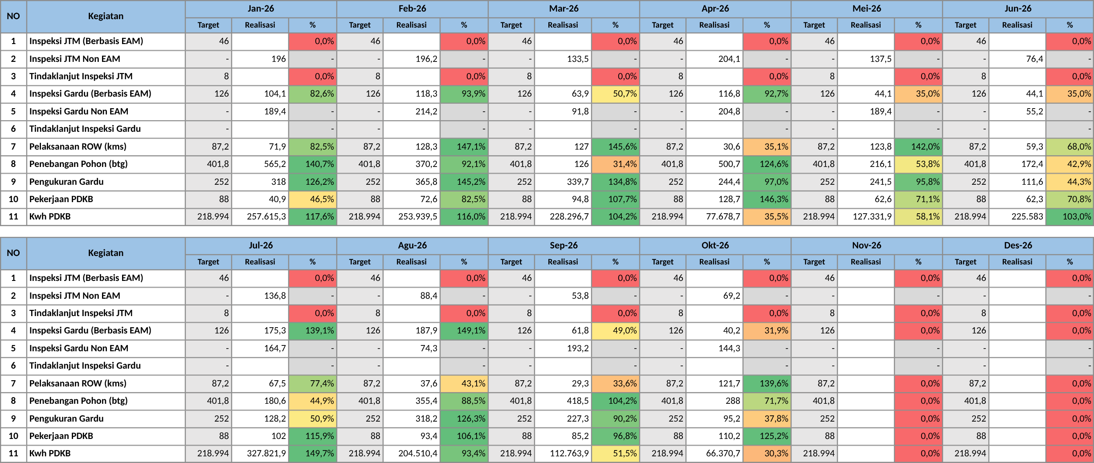
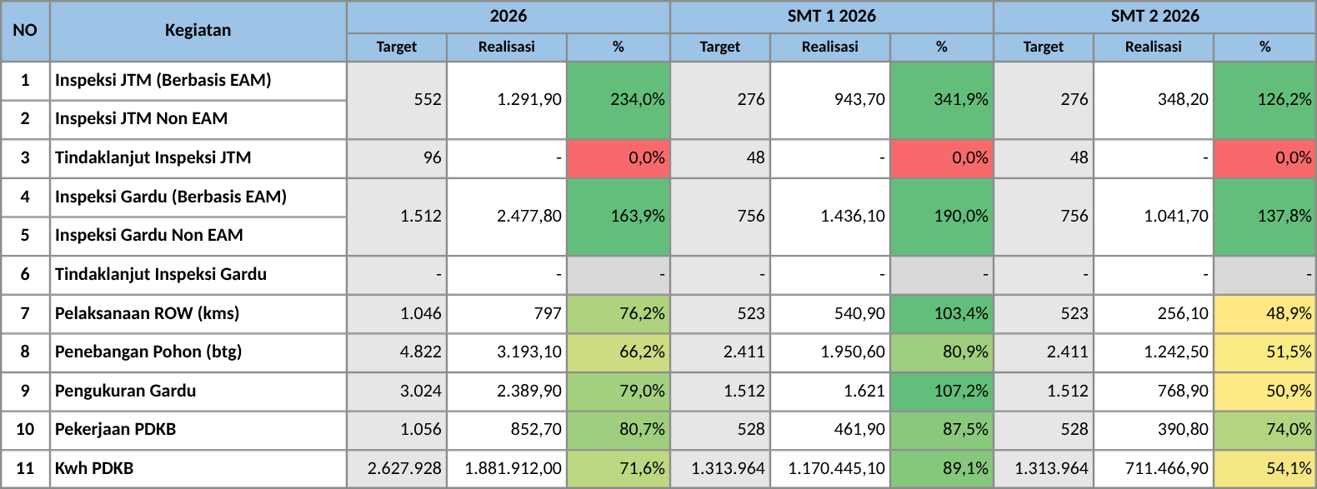
MONITORING WIG KEANDALAN (HAR)

Slide 3
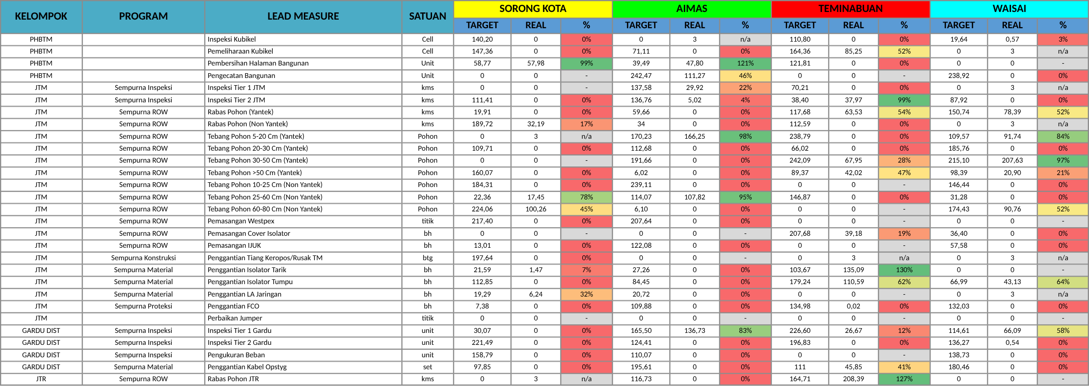
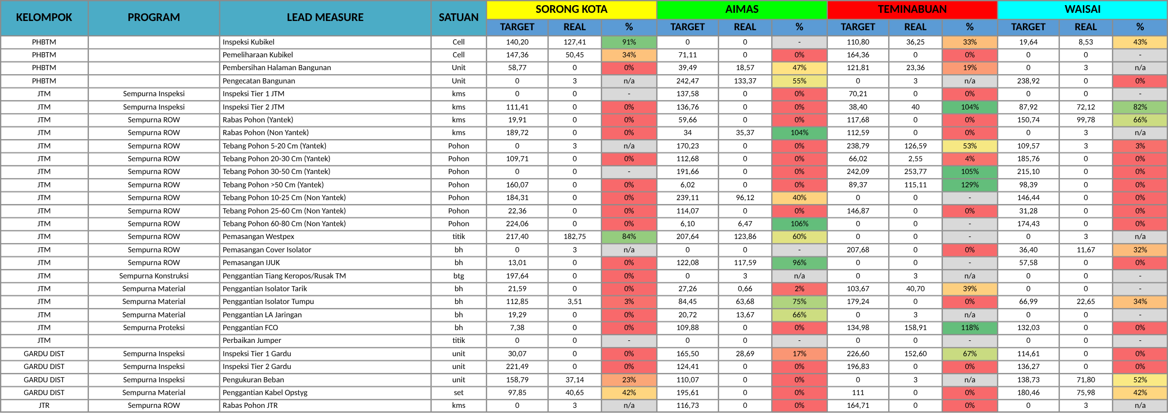
MONITORING PELAPORAN REALISASI WORKPLAN ULP PADA WAG (HAR)
JANUARI 2026
FEBRUARI 2026

Slide 4
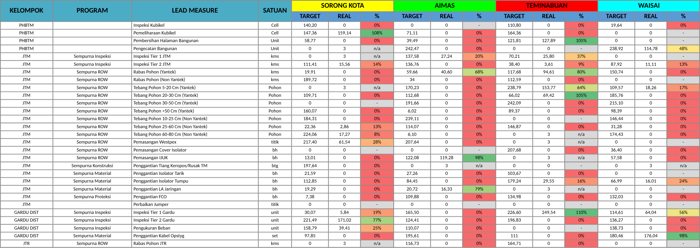
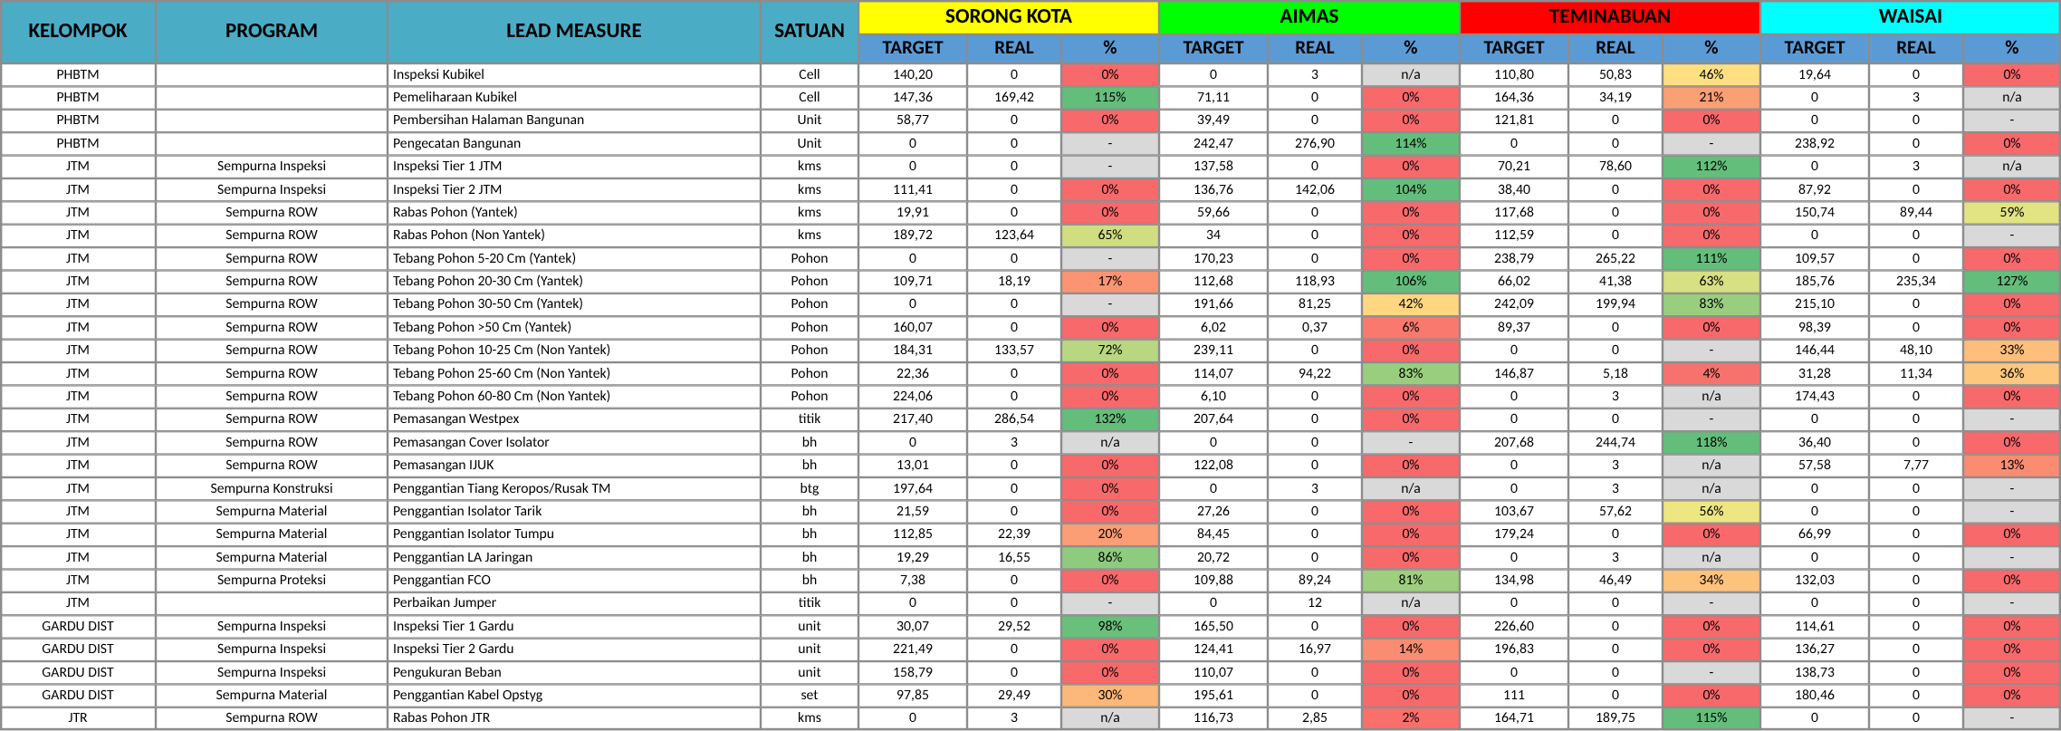
MONITORING PELAPORAN REALISASI WORKPLAN ULP PADA WAG (HAR)
MARET 2026
APRIL 2026

Slide 5
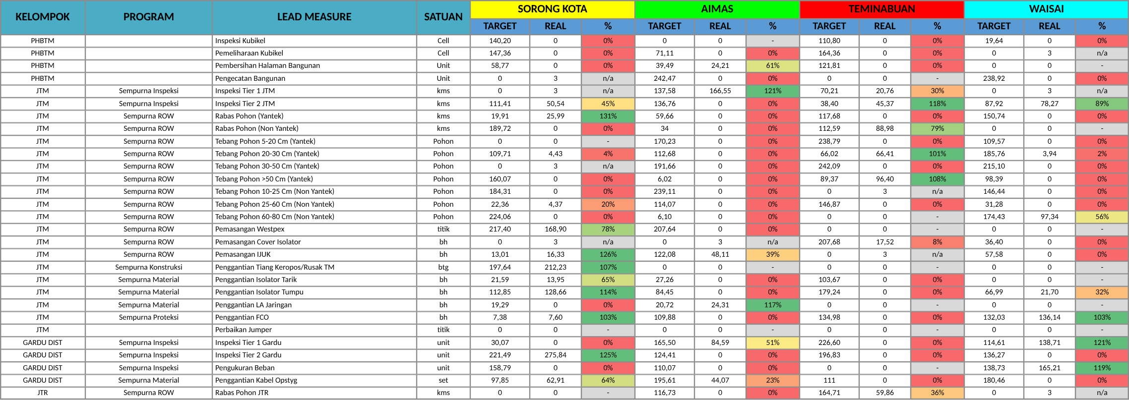
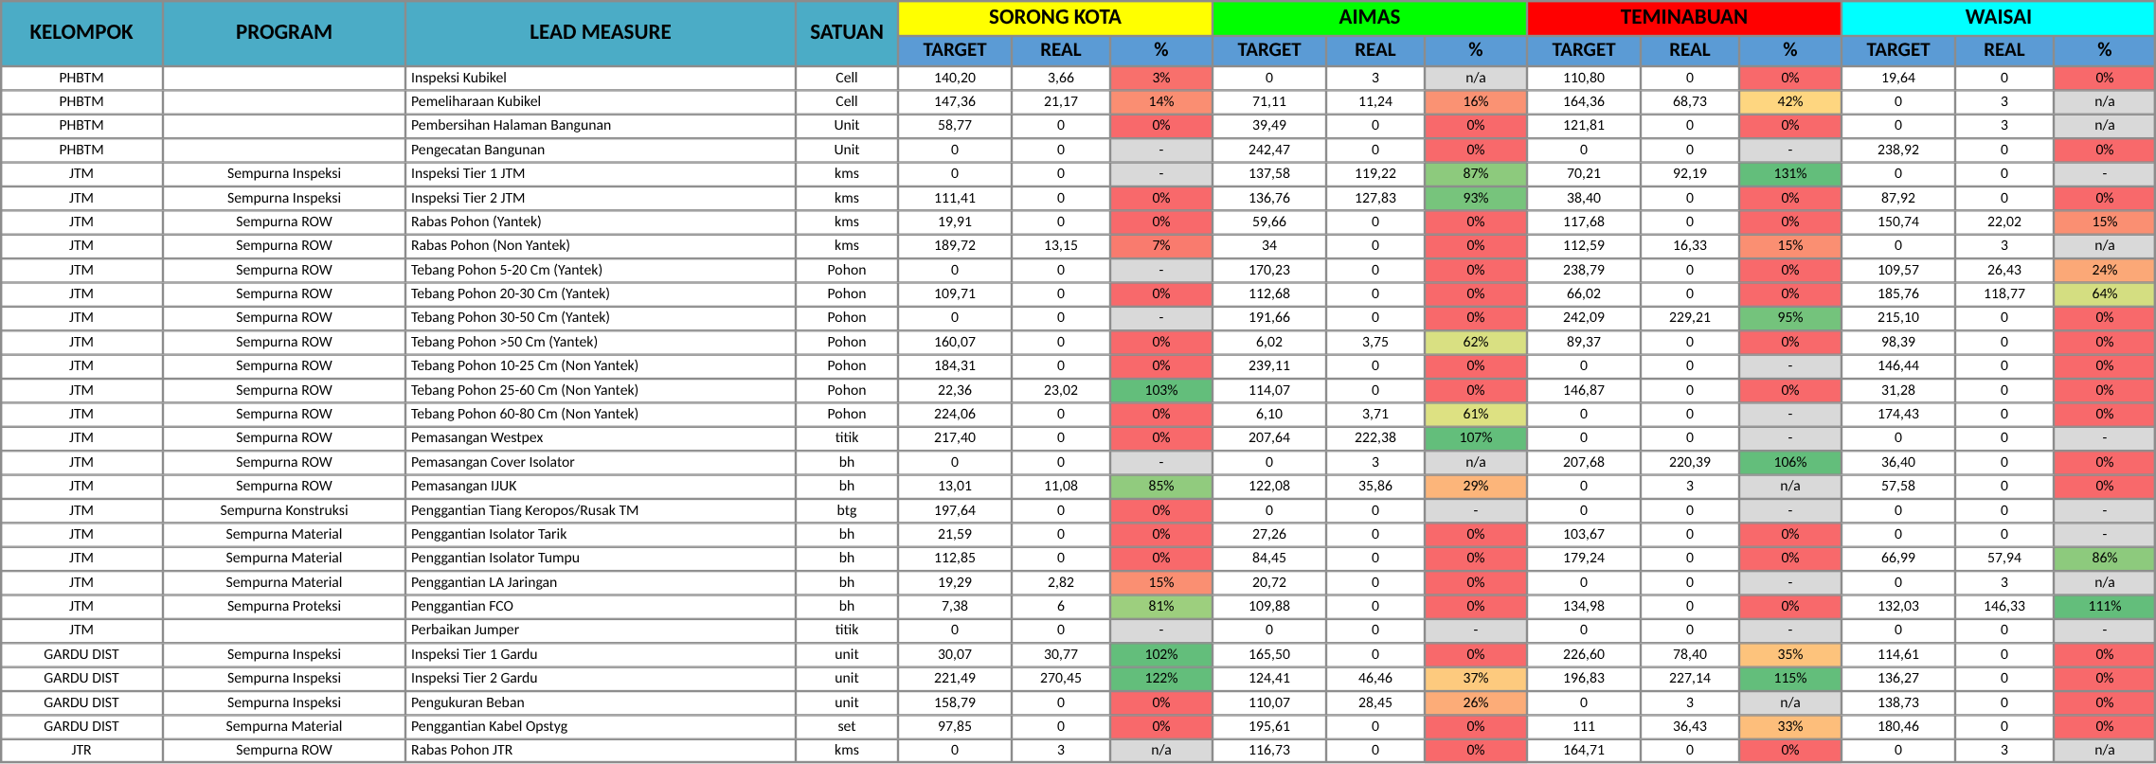
MONITORING PELAPORAN REALISASI WORKPLAN ULP PADA WAG (HAR)
MEI 2026
JUNI 2026

Slide 6
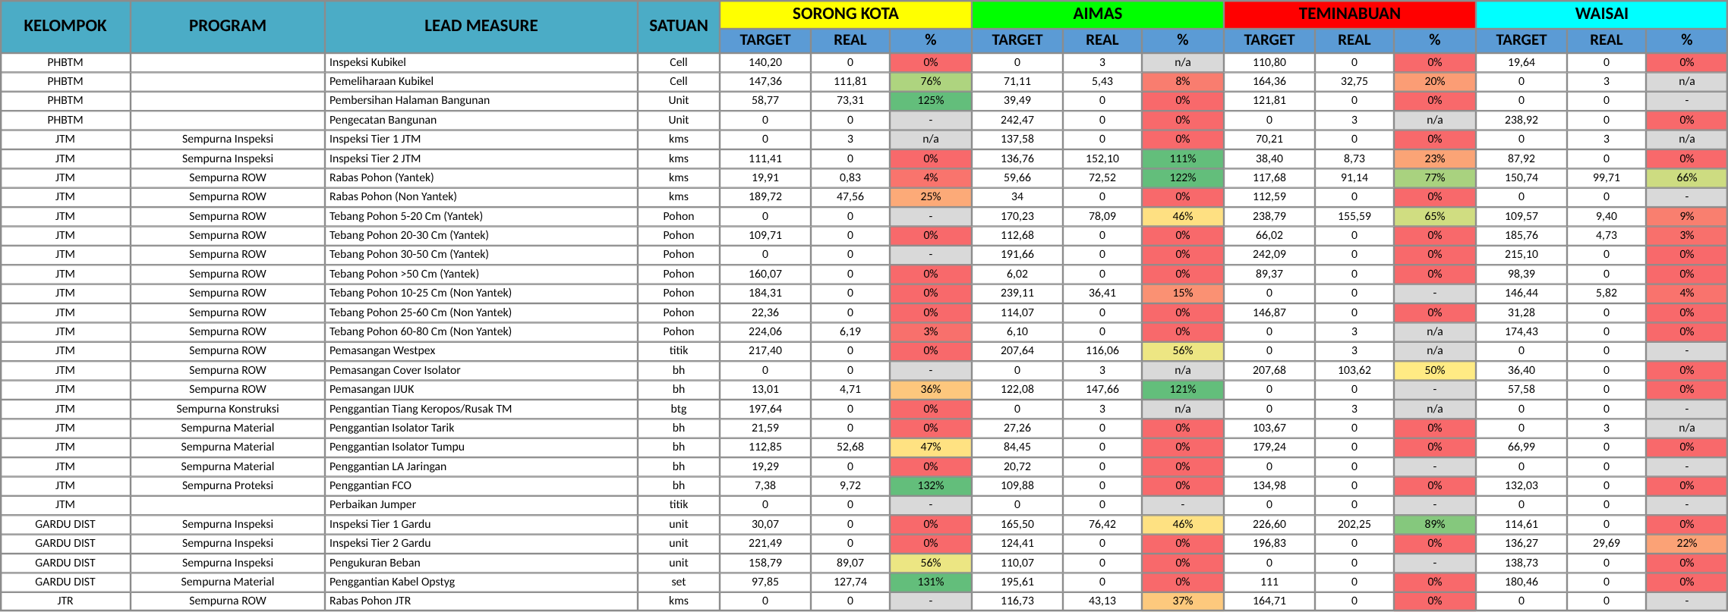
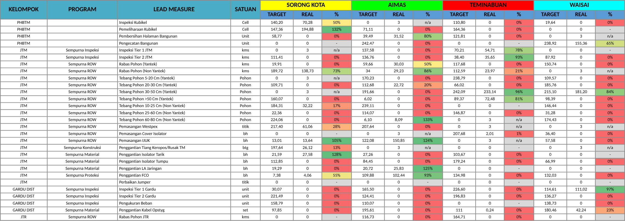
MONITORING PELAPORAN REALISASI WORKPLAN ULP PADA WAG (HAR)
JULI 2026
AGUSTUS 2026

Slide 7
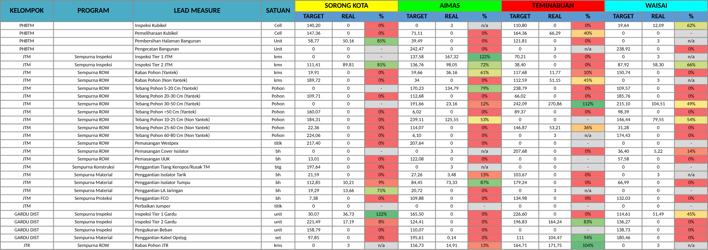
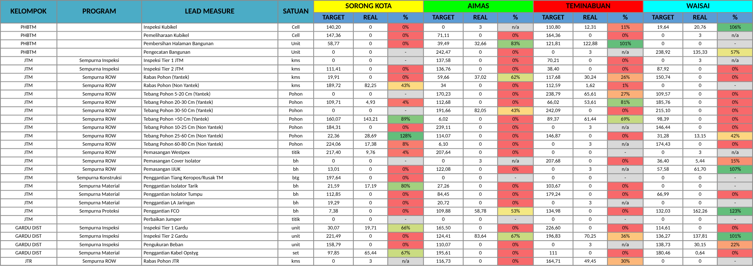
MONITORING PELAPORAN REALISASI WORKPLAN ULP PADA WAG (HAR)
SEPTEMBER 2026
OKTOBER 2026

Slide 8
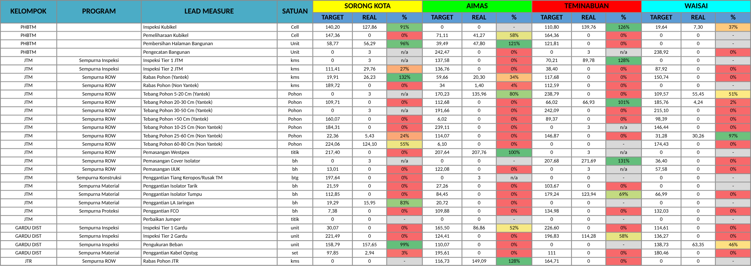
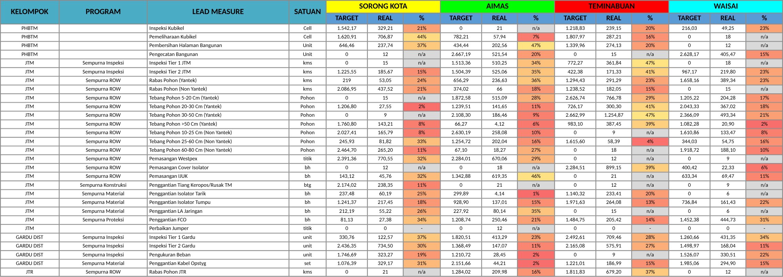
MONITORING PELAPORAN REALISASI WORKPLAN ULP PADA WAG (HAR)
NOVEMBER 2026
KUMULATIF S/D NOVEMBER 2026

